Slide 1

ГКОУ «Максатихинская школа – интернат»
Обзор книжной выставки
Подготовила: библиотекарь – Берендакова Т.Е.
п. Володарка, 2023

Slide 2
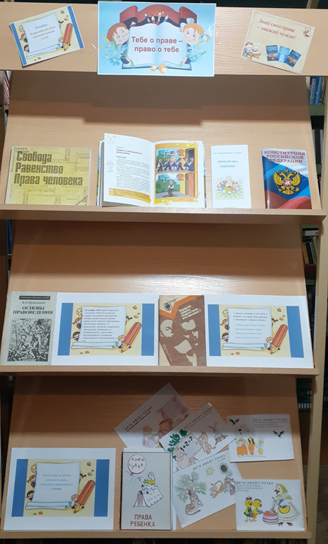


ЦЕЛЬ:
Дать представление о Всероссийском Дне правовой помощи детям; закрепить знания о правах и обязанностях детей.

Slide 3


Slide 4


Slide 5


Slide 8
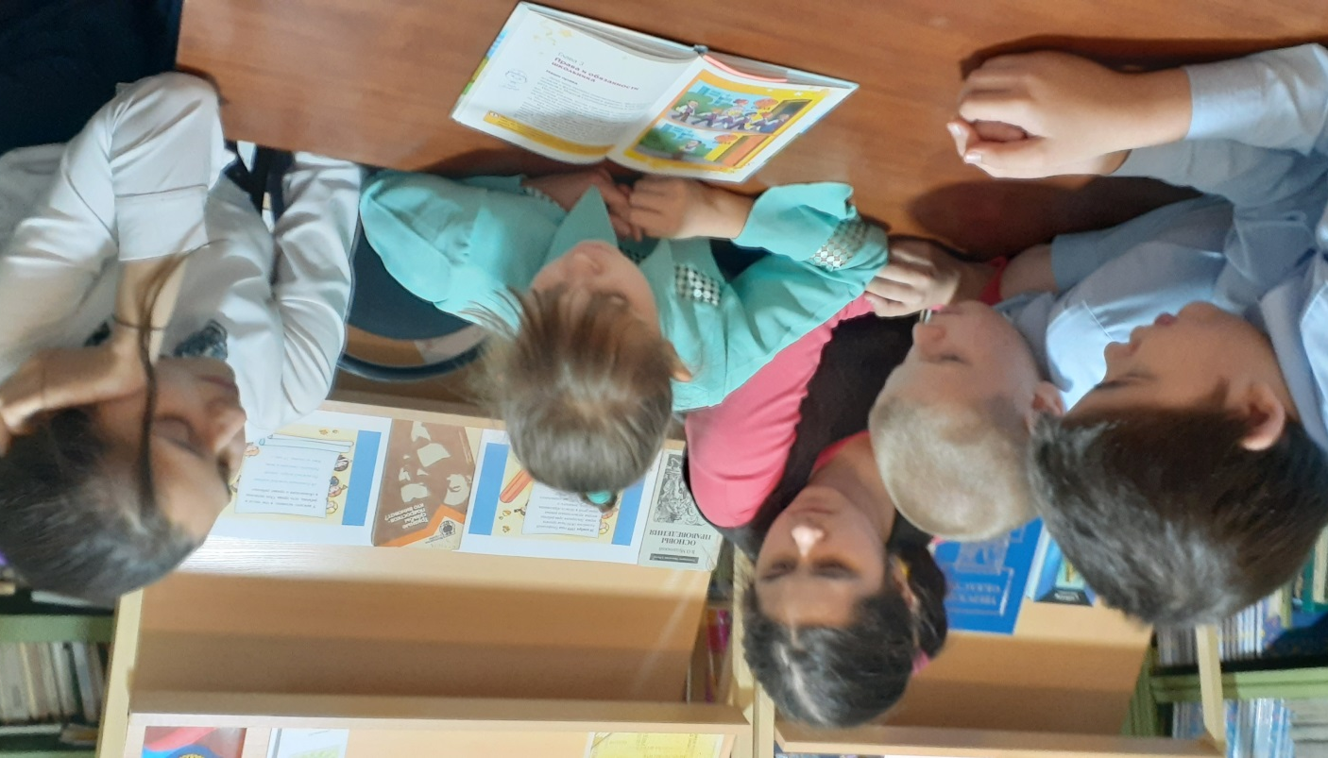

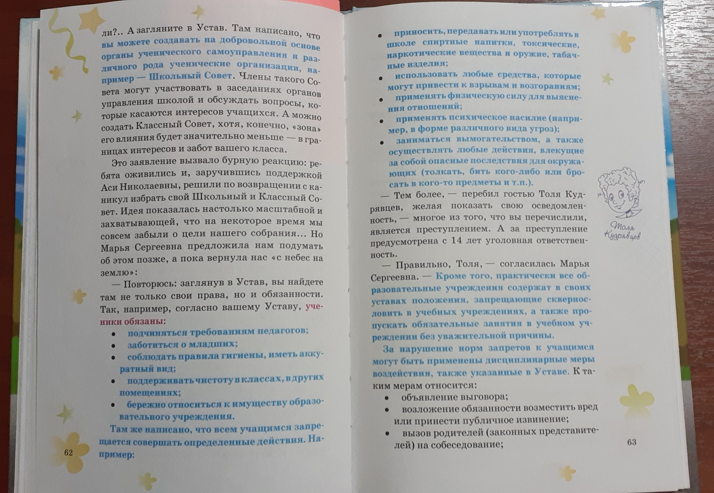

Slide 9
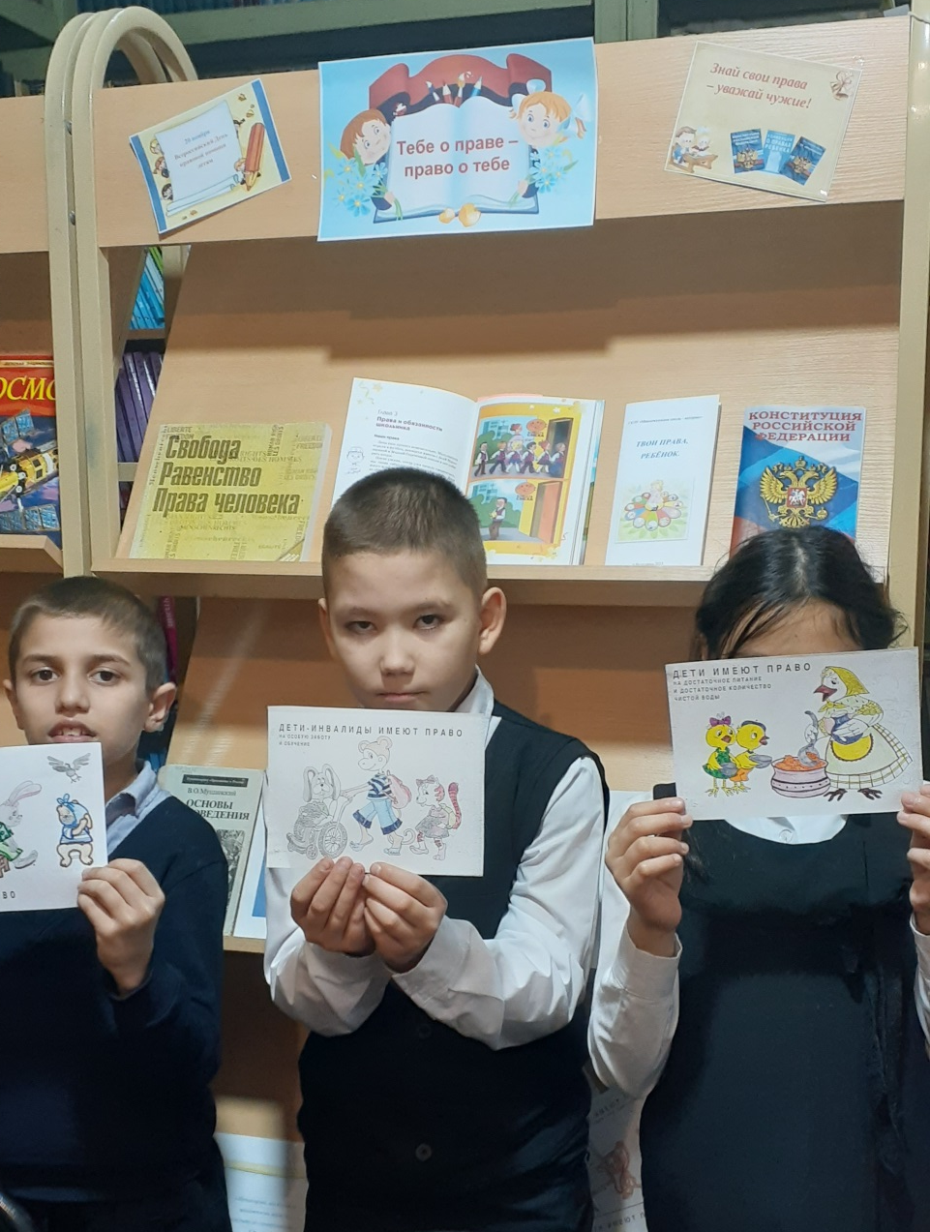
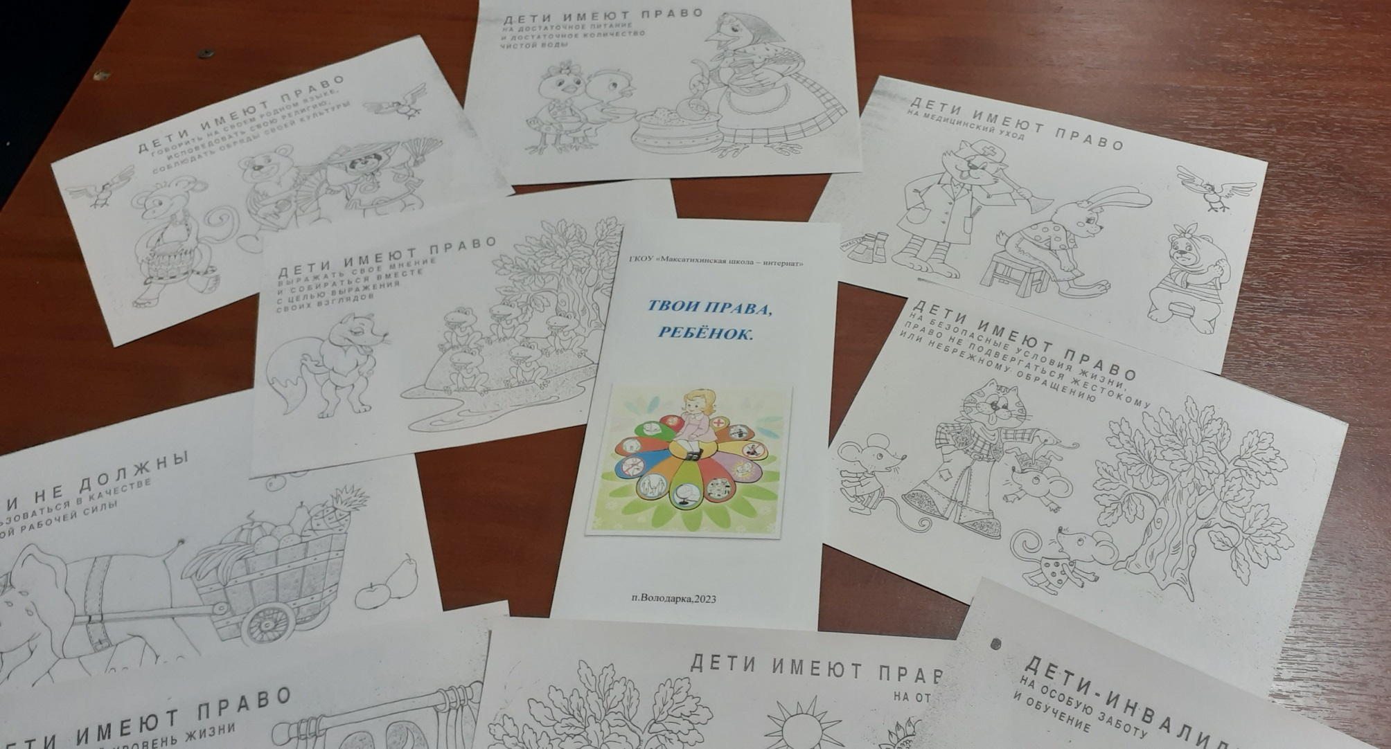

Slide 10
